Slide 1

TALLER HILOS INTERRUPCIONES CON MVC DOTNET
Integrantes: STEVEN CHINLLE
KEVIN CHUQUIMARCA
MICHAEL COBACANGO
NRC: 8338
FECHA: 31/12/2022
TUTOR: Ing. Mauricio Campaña
1

Slide 2

1 INTRODUCCIÓN
2 OBJETIVOS
2.1 OBJETIVO GENERAL
2.2 OBJETIVOS ESPECÍFICOS
3 MARCO TEÓRICO
3.1 PROCESOS Y MODELOS DE CONCURRENCIA
3.1.1 ESTADOS Y OPERACIONES DE UN PROCESO
3.1.2 FORMAS DE CREAR Y MANEJAR PROCESOS
3.2 HILOS
3.2.1 CARACTERISCAS DE LOS HILOS
3.2.2 TIPOS DE HILOS
3.2.3 GESTIÓN DE HILOS
3.2.4 INTERRUPCIONES
3.2.5 HILOS CON C#
4 PARTE PRÁCTICA
2

Slide 3
4.1 CREACIÓN DEL PROYECTO
4.2 ARQUITECTURA MVC PARA EL PROYECTO
4.3 PRÁCTICA VIDEO 171
4.3.1 CODIFICACIÓN CONTROLADOR
4.4 PRÁCTICA VIDEO 172
4.4.1 CODIFICACIÓN CONTROLADOR
4.5 ESTRUCTURA DE LA APLICACIÓN
4.6 EJECUCIÓN DEL PROYECTO
4.6.1 EJECUCIÓN VIDEO 171
4.6.2 EJECUCIÓN VIDEO 172
5 CONCLUSIONES
6 RECOMENDACIONES
7 REFERENCIAS
3

Slide 4
1 Introducción
1 INTRODUCCIÓN
2 OBJETIVOS
2.1 OBJETIVO GENERAL
2.2 OBJETIVOS ESPECÍFICOS
3 MARCO TEÓRICO
3.1 PROCESOS Y MODELOS DE CONCURRENCIA
3.1.1 ESTADOS Y OPERACIONES DE UN PROCESO
3.1.2 FORMAS DE CREAR Y MANEJAR PROCESOS
3.2 HILOS
3.2.1 CARACTERISCAS DE LOS HILOS
3.2.2 TIPOS DE HILOS
3.2.3 GESTIÓN DE HILOS
3.2.4 INTERRUPCIONES
3.2.5 HILOS CON C#
4 PARTE PRÁCTICA
Un hilo, también conocido como Thread, proceso ligero o subproceso, es la unidad de ejecución de un proceso. Está asociado con una secuencia de instrucciones, un conjunto de registros y una pila [1]. Los programas que no utilizan hilos solo tienen una secuencia de ejecución y realizan una tarea a la vez. Estos programas son adecuados para tareas simples y rápidas, pero pueden ser ineficientes para tareas más complejas o que requieren la ejecución de varias tareas simultáneamente.
La interrupción de hilos es una técnica utilizada para detener o finalizar un hilo en ejecución. Los hilos son una característica importante en la programación concurrente, ya que permiten ejecutar varias tareas al mismo tiempo, mejorando la eficiencia y velocidad de una aplicación. Sin embargo, en algunas situaciones puede ser necesario interrumpir un hilo para liberar recursos o finalizar una tarea específica. La interrupción de hilos se realiza mediante una señal o una llamada a un método específico, y puede ser manejada por el hilo mediante un controlador de interrupciones.
4

Slide 5
2.1 OBJETIVO GENERAL
1 INTRODUCCIÓN
2 OBJETIVOS
2.1 OBJETIVO GENERAL
2.2 OBJETIVOS ESPECÍFICOS
3 MARCO TEÓRICO
3.1 PROCESOS Y MODELOS DE CONCURRENCIA
3.1.1 ESTADOS Y OPERACIONES DE UN PROCESO
3.1.2 FORMAS DE CREAR Y MANEJAR PROCESOS
3.2 HILOS
3.2.1 CARACTERISCAS DE LOS HILOS
3.2.2 TIPOS DE HILOS
3.2.3 GESTIÓN DE HILOS
3.2.4 INTERRUPCIONES
3.2.5 HILOS CON C#
4 PARTE PRÁCTICA
Analizar los conceptos y como usar interrupciones en hilos de sistemas de software que ejecuten más de una tarea por medio de un ejemplo práctico y sencillo, utilizando el lenguaje de programación C#, la plataforma de desarrollo .NET y la arquitectura MVC (Modelo-Vista-Controlador), para implementarlos en sistemas que necesiten ejecutar varias tareas al mismo tiempo.
5
5
4
3
4

Slide 6
2.2 OBJETIVOS ESPECÍFICOS
1 INTRODUCCIÓN
2 OBJETIVOS
2.1 OBJETIVO GENERAL
2.2 OBJETIVOS ESPECÍFICOS
3 MARCO TEÓRICO
3.1 PROCESOS Y MODELOS DE CONCURRENCIA
3.1.1 ESTADOS Y OPERACIONES DE UN PROCESO
3.1.2 FORMAS DE CREAR Y MANEJAR PROCESOS
3.2 HILOS
3.2.1 CARACTERISCAS DE LOS HILOS
3.2.2 TIPOS DE HILOS
3.2.3 GESTIÓN DE HILOS
3.2.4 INTERRUPCIONES
3.2.5 HILOS CON C#
4 PARTE PRÁCTICA
Analizar los conceptos y como usar interrupciones en hilos de sistemas de software complejos que ejecuten más de una tarea.
Identificar los pasos para implementar un ejemplo del uso de hilos con el lenguaje de programación C#, la plataforma .NET y la arquitectura MVC (Modelo-Vista-Controlador).
Documentar todo el proceso de desarrollo del ejemplo para tener una guía cuando se necesite implementar hilos en sistemas que ejecuten varias tareas al mismo tiempo.
6
5
5
3
6

Slide 7
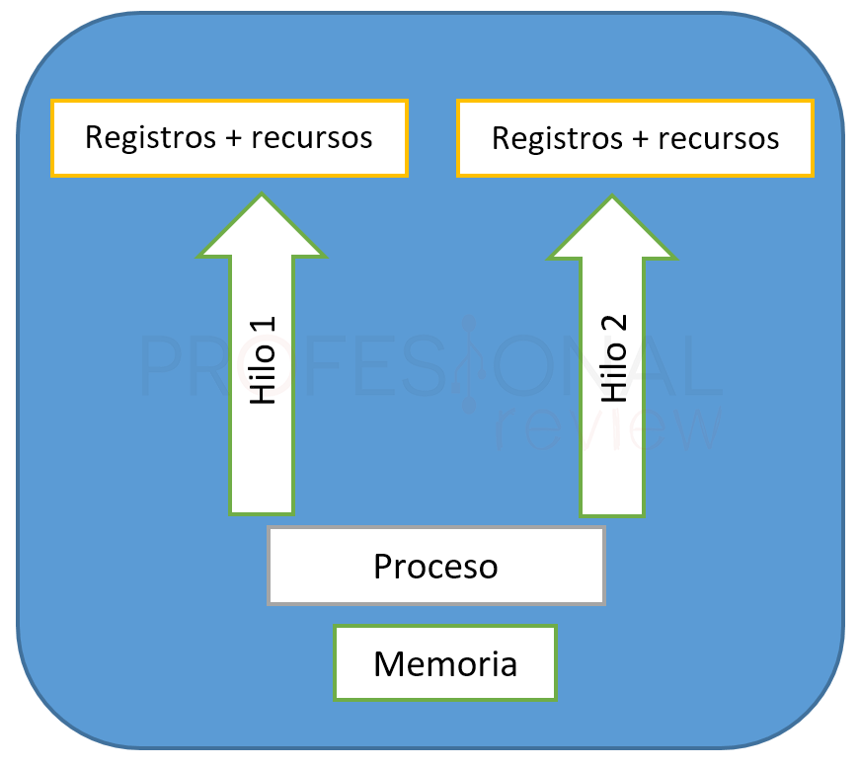
3.1 PROCESOS Y MODELOS DE CONCURRENCIA
1 INTRODUCCIÓN
2 OBJETIVOS
2.1 OBJETIVO GENERAL
2.2 OBJETIVOS ESPECÍFICOS
3 MARCO TEÓRICO
3.1 PROCESOS Y MODELOS DE CONCURRENCIA
3.1.1 ESTADOS Y OPERACIONES DE UN PROCESO
3.1.2 FORMAS DE CREAR Y MANEJAR PROCESOS
3.2 HILOS
3.2.1 CARACTERISCAS DE LOS HILOS
3.2.2 TIPOS DE HILOS
3.2.3 GESTIÓN DE HILOS
3.2.4 INTERRUPCIONES
3.2.5 HILOS CON C#
4 PARTE PRÁCTICA
Un proceso es una entidad compuesta por un código ejecutable que se ejecuta en un orden secuencial, un conjunto de datos y una pila que se utiliza para pasar parámetros, restaurar llamadas recursivas o interrupciones, entre otros [2].
6
7
6
4
7

Slide 8
3.1.1 ESTADOS Y OPERACIONES DE UN PROCESO
1 INTRODUCCIÓN
2 OBJETIVOS
2.1 OBJETIVO GENERAL
2.2 OBJETIVOS ESPECÍFICOS
3 MARCO TEÓRICO
3.1 PROCESOS Y MODELOS DE CONCURRENCIA
3.1.1 ESTADOS Y OPERACIONES DE UN PROCESO
3.1.2 FORMAS DE CREAR Y MANEJAR PROCESOS
3.2 HILOS
3.2.1 CARACTERISCAS DE LOS HILOS
3.2.2 TIPOS DE HILOS
3.2.3 GESTIÓN DE HILOS
3.2.4 INTERRUPCIONES
3.2.5 HILOS CON C#
4 PARTE PRÁCTICA
Un proceso puede estar en uno de varios estados diferentes durante su tiempo de existencia. El cambio de un estado a otro ocurre debido a ciertas acciones [2]. Algunos de estos estados posibles incluyen: Nuevo, cuando un proceso es creado por un usuario al ejecutar un programa concurrente.
En ejecución: cuando las instrucciones de código del proceso son ejecutadas por el procesador.
Bloqueado: cuando el proceso está esperando a que ocurra algún evento, como una operación de entrada/salida.
Listo: cuando el proceso está esperando a ser ejecutado por el procesador cuando el planificador del sistema operativo le dé otorgue el turno.
Finalizado: cuando el proceso ha terminado y todos los recursos utilizados para su ejecución son liberados.
6
8
6
4
8

Slide 9
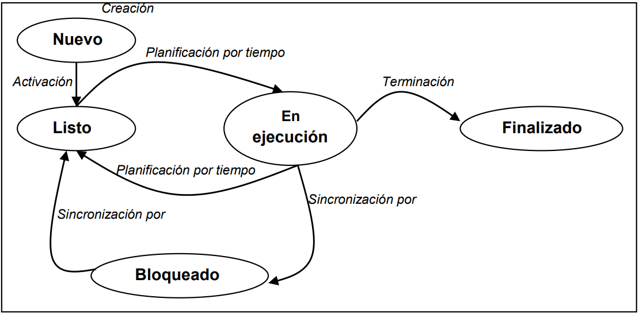
3.1.1 ESTADOS Y OPERACIONES DE UN PROCESO
1 INTRODUCCIÓN
2 OBJETIVOS
2.1 OBJETIVO GENERAL
2.2 OBJETIVOS ESPECÍFICOS
3 MARCO TEÓRICO
3.1 PROCESOS Y MODELOS DE CONCURRENCIA
3.1.1 ESTADOS Y OPERACIONES DE UN PROCESO
3.1.2 FORMAS DE CREAR Y MANEJAR PROCESOS
3.2 HILOS
3.2.1 CARACTERISCAS DE LOS HILOS
3.2.2 TIPOS DE HILOS
3.2.3 GESTIÓN DE HILOS
3.2.4 INTERRUPCIONES
3.2.5 HILOS CON C#
4 PARTE PRÁCTICA
6
9
6
4
9

Slide 10
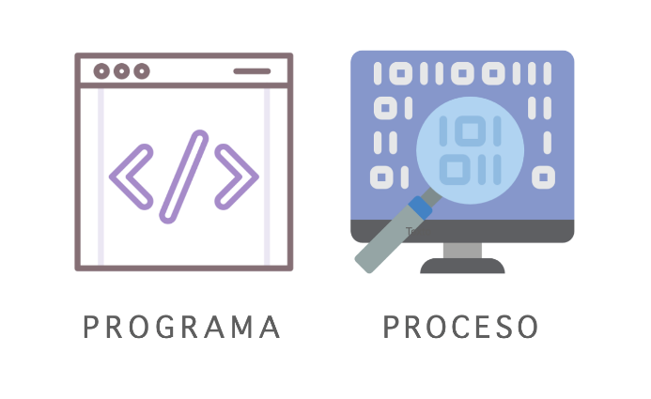
3.1.2 FORMAS DE CREAR Y MANEJAR PROCESOS
1 INTRODUCCIÓN
2 OBJETIVOS
2.1 OBJETIVO GENERAL
2.2 OBJETIVOS ESPECÍFICOS
3 MARCO TEÓRICO
3.1 PROCESOS Y MODELOS DE CONCURRENCIA
3.1.1 ESTADOS Y OPERACIONES DE UN PROCESO
3.1.2 FORMAS DE CREAR Y MANEJAR PROCESOS
3.2 HILOS
3.2.1 CARACTERISCAS DE LOS HILOS
3.2.2 TIPOS DE HILOS
3.2.3 GESTIÓN DE HILOS
3.2.4 INTERRUPCIONES
3.2.5 HILOS CON C#
4 PARTE PRÁCTICA
Existen varias formas de hacer programación concurrente, entre ellas las llamadas al sistema operativo, los lenguajes de programación que soportan programación concurrente con independencia del sistema operativo, y las bibliotecas para creación y operaciones con procesos independientes del sistema operativo.
10
10
6
6
4

Slide 11
3.1.2 FORMAS DE CREAR Y MANEJAR PROCESOS
1 INTRODUCCIÓN
2 OBJETIVOS
2.1 OBJETIVO GENERAL
2.2 OBJETIVOS ESPECÍFICOS
3 MARCO TEÓRICO
3.1 PROCESOS Y MODELOS DE CONCURRENCIA
3.1.1 ESTADOS Y OPERACIONES DE UN PROCESO
3.1.2 FORMAS DE CREAR Y MANEJAR PROCESOS
3.2 HILOS
3.2.1 CARACTERISCAS DE LOS HILOS
3.2.2 TIPOS DE HILOS
3.2.3 GESTIÓN DE HILOS
3.2.4 INTERRUPCIONES
3.2.5 HILOS CON C#
4 PARTE PRÁCTICA
Las llamadas al sistema operativo son una forma de conseguir mayor eficiencia en la ejecución de los programas, pero también son consideradas como más complejas, menos obvias y con un alto costo para ser adaptadas a otro sistema operativo.
Los lenguajes de programación que soportan programación concurrente con independencia del sistema operativo, como Ada, Occam, Pascal concurrente, C concurrente, Java, etc. son considerados como más fáciles de expresar, probar y mantener, mejoran el poder de abstracción, la modelización del mundo físico es más clara y natural, y los programas son menos dependientes de la máquina.
Las bibliotecas para creación y operaciones con procesos independientes del sistema operativo, como Pthreads en C, son una forma de soportar la concurrencia mediante la definición de tipos y operaciones que pueden ser invocados por una aplicación. La interfaz entre el programador y dichos módulos es independiente de la máquina y del sistema operativo.
11
11
6
6
4

Slide 12
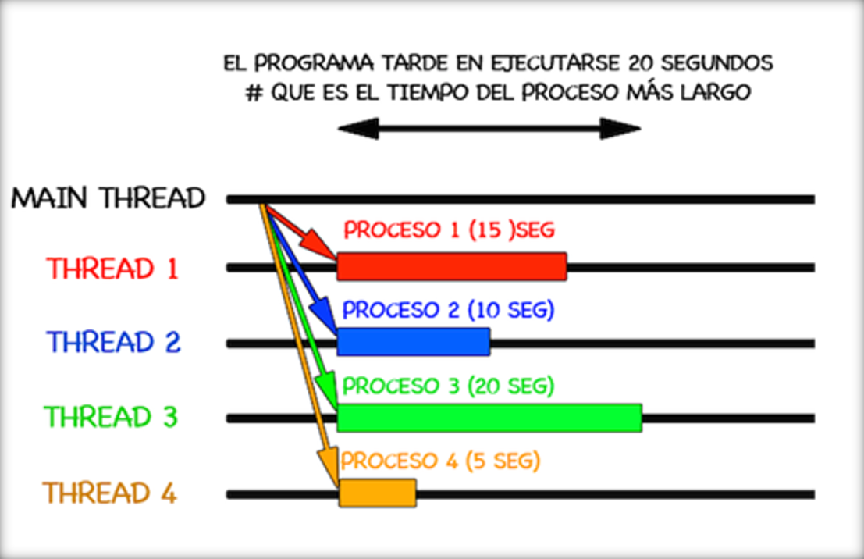
3.2 HILOS
1 INTRODUCCIÓN
2 OBJETIVOS
2.1 OBJETIVO GENERAL
2.2 OBJETIVOS ESPECÍFICOS
3 MARCO TEÓRICO
3.1 PROCESOS Y MODELOS DE CONCURRENCIA
3.1.1 ESTADOS Y OPERACIONES DE UN PROCESO
3.1.2 FORMAS DE CREAR Y MANEJAR PROCESOS
3.2 HILOS
3.2.1 CARACTERISCAS DE LOS HILOS
3.2.2 TIPOS DE HILOS
3.2.3 GESTIÓN DE HILOS
3.2.4 INTERRUPCIONES
3.2.5 HILOS CON C#
4 PARTE PRÁCTICA
Un hilo es un solo flujo de ejecución de instrucciones dentro de un proceso, debido a que no pueden ejecutarse por sí solos, requieren la supervisión de un proceso [3]. Los hilos se utilizan a menudo para realizar tareas en segundo plano o para realizar tareas que deben ejecutarse de manera simultánea. Por ejemplo, si una aplicación tiene una interfaz gráfica de usuario (GUI), se puede utilizar un hilo para actualizar la interfaz mientras se realizan otras tareas en segundo plano, como descargar datos de Internet o realizar cálculos.
12
12
6
6
4

Slide 13
3.2.1 CARACTERISCAS DE LOS HILOS
1 INTRODUCCIÓN
2 OBJETIVOS
2.1 OBJETIVO GENERAL
2.2 OBJETIVOS ESPECÍFICOS
3 MARCO TEÓRICO
3.1 PROCESOS Y MODELOS DE CONCURRENCIA
3.1.1 ESTADOS Y OPERACIONES DE UN PROCESO
3.1.2 FORMAS DE CREAR Y MANEJAR PROCESOS
3.2 HILOS
3.2.1 CARACTERISCAS DE LOS HILOS
3.2.2 TIPOS DE HILOS
3.2.3 GESTIÓN DE HILOS
3.2.4 INTERRUPCIONES
3.2.5 HILOS CON C#
4 PARTE PRÁCTICA
Los threads son más pequeños comparados con los procesos.
La creación de un thread es relativamente menos costosa.
Los threads comparten los recursos mientras que los procesos requieren su propio conjunto de recursos.
Los threads ocupan menos memoria (es decir, son más económicos respecto del gasto de recursos computacionales en un sistema).
Los threads proporcionan a los programadores la posibilidad de escribir aplicaciones concurrentes que se pueden ejecutar tanto en sistemas monoprocesador, como en sistemas multiprocesador de forma transparente.
Los threads pueden incrementar el rendimiento en entornos monoprocesador.
13
6
6
4

Slide 14
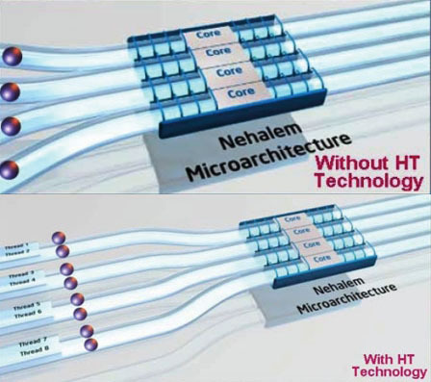
3.2.2 TIPOS DE HILOS HILOS DEL PROCESADOR
1 INTRODUCCIÓN
2 OBJETIVOS
2.1 OBJETIVO GENERAL
2.2 OBJETIVOS ESPECÍFICOS
3 MARCO TEÓRICO
3.1 PROCESOS Y MODELOS DE CONCURRENCIA
3.1.1 ESTADOS Y OPERACIONES DE UN PROCESO
3.1.2 FORMAS DE CREAR Y MANEJAR PROCESOS
3.2 HILOS
3.2.1 CARACTERISCAS DE LOS HILOS
3.2.2 TIPOS DE HILOS
3.2.3 GESTIÓN DE HILOS
3.2.4 INTERRUPCIONES
3.2.5 HILOS CON C#
4 PARTE PRÁCTICA
Uno de los tipos de hilos es el hilo del procesador, también conocido como hilo de sistema. Este tipo de hilo está asociado directamente con el procesador y se encarga de realizar tareas críticas, como la gestión de interrupciones y la ejecución de tareas de sistema. Los hilos del procesador son administrados por el sistema operativo y tienen prioridad sobre otros hilos.
14
6
6
4

Slide 15
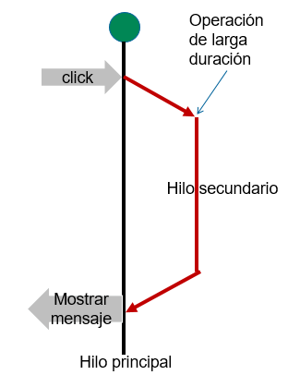
3.2.2 TIPOS DE HILOS HILOS PRINCIPALES
1 INTRODUCCIÓN
2 OBJETIVOS
2.1 OBJETIVO GENERAL
2.2 OBJETIVOS ESPECÍFICOS
3 MARCO TEÓRICO
3.1 PROCESOS Y MODELOS DE CONCURRENCIA
3.1.1 ESTADOS Y OPERACIONES DE UN PROCESO
3.1.2 FORMAS DE CREAR Y MANEJAR PROCESOS
3.2 HILOS
3.2.1 CARACTERISCAS DE LOS HILOS
3.2.2 TIPOS DE HILOS
3.2.3 GESTIÓN DE HILOS
3.2.4 INTERRUPCIONES
3.2.5 HILOS CON C#
4 PARTE PRÁCTICA
Los hilos principales o de interfaz de usuario se encargan de manejar la interacción con el usuario, como la actualización de la interfaz gráfica y la captura de eventos del teclado y el mouse. Los hilos principales son administrados por la aplicación y tienen prioridad sobre los hilos secundarios.
15
6
6
4

Slide 16
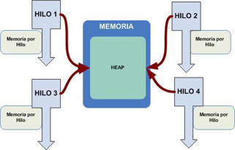
3.2.2 TIPOS DE HILOS HILOS SECUNDARIOS O DE TRABAJO
1 INTRODUCCIÓN
2 OBJETIVOS
2.1 OBJETIVO GENERAL
2.2 OBJETIVOS ESPECÍFICOS
3 MARCO TEÓRICO
3.1 PROCESOS Y MODELOS DE CONCURRENCIA
3.1.1 ESTADOS Y OPERACIONES DE UN PROCESO
3.1.2 FORMAS DE CREAR Y MANEJAR PROCESOS
3.2 HILOS
3.2.1 CARACTERISCAS DE LOS HILOS
3.2.2 TIPOS DE HILOS
3.2.3 GESTIÓN DE HILOS
3.2.4 INTERRUPCIONES
3.2.5 HILOS CON C#
4 PARTE PRÁCTICA
Los hilos secundarios o de trabajo son utilizados para realizar tareas no críticas, como el procesamiento de datos o la descarga de archivos. Estos hilos son administrados por la aplicación y tienen menor prioridad que los hilos principales o del procesador. Los hilos secundarios son ideales para tareas que pueden ser ejecutadas de manera independiente y no afectan la interacción con el usuario.
16
6
6
4

Slide 17
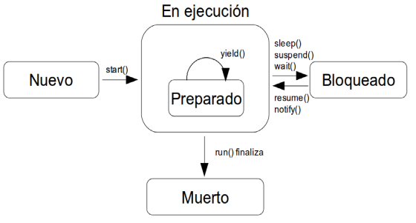
3.2.1 GESTIÓN DE HILOS
1 INTRODUCCIÓN
2 OBJETIVOS
2.1 OBJETIVO GENERAL
2.2 OBJETIVOS ESPECÍFICOS
3 MARCO TEÓRICO
3.1 PROCESOS Y MODELOS DE CONCURRENCIA
3.1.1 ESTADOS Y OPERACIONES DE UN PROCESO
3.1.2 FORMAS DE CREAR Y MANEJAR PROCESOS
3.2 HILOS
3.2.1 CARACTERISCAS DE LOS HILOS
3.2.2 TIPOS DE HILOS
3.2.3 GESTIÓN DE HILOS
3.2.4 INTERRUPCIONES
3.2.5 HILOS CON C#
4 PARTE PRÁCTICA
La gestión de hilos es una técnica importante en programación que permite la ejecución concurrente de diferentes tareas dentro de un mismo proceso. Esto puede mejorar la eficiencia y el rendimiento de una aplicación, especialmente en sistemas con múltiples núcleos o procesadores.
La gestión de hilos también puede ser complicada, ya que los hilos comparten el mismo espacio de memoria y recursos, lo que puede llevar a conflictos y errores si no se gestionan adecuadamente [4]. Por ejemplo, si dos hilos intentan acceder a la misma variable al mismo tiempo, puede haber errores de sincronización. Por lo tanto, es importante utilizar técnicas de sincronización y control de acceso para garantizar la correcta ejecución de los hilos.
17
6
6
4

Slide 18
3.1.1 GESTIÓN DE HILOS
1 INTRODUCCIÓN
2 OBJETIVOS
2.1 OBJETIVO GENERAL
2.2 OBJETIVOS ESPECÍFICOS
3 MARCO TEÓRICO
3.1 PROCESOS Y MODELOS DE CONCURRENCIA
3.1.1 ESTADOS Y OPERACIONES DE UN PROCESO
3.1.2 FORMAS DE CREAR Y MANEJAR PROCESOS
3.2 HILOS
3.2.1 CARACTERISCAS DE LOS HILOS
3.2.2 TIPOS DE HILOS
3.2.3 GESTIÓN DE HILOS
3.2.4 INTERRUPCIONES
3.2.5 HILOS CON C#
4 PARTE PRÁCTICA
Estado | Descripción
Ejecución | El hilo está siendo ejecutado.
Listo para ejecución | El hilo está en la lista de hilos listos para ser ejecutados, tan pronto disponga cada uno de tiempo de la CPU.
Suspensión | La ejecución del hilo es suspendida temporalmente.
Reanudación | Un hilo suspendido vuelve a ejecutarse continuando su tarea en el punto donde la dejó.
Bloqueado | Un hilo está en espera de un determinado recurso.
18
6
6
4

Slide 19
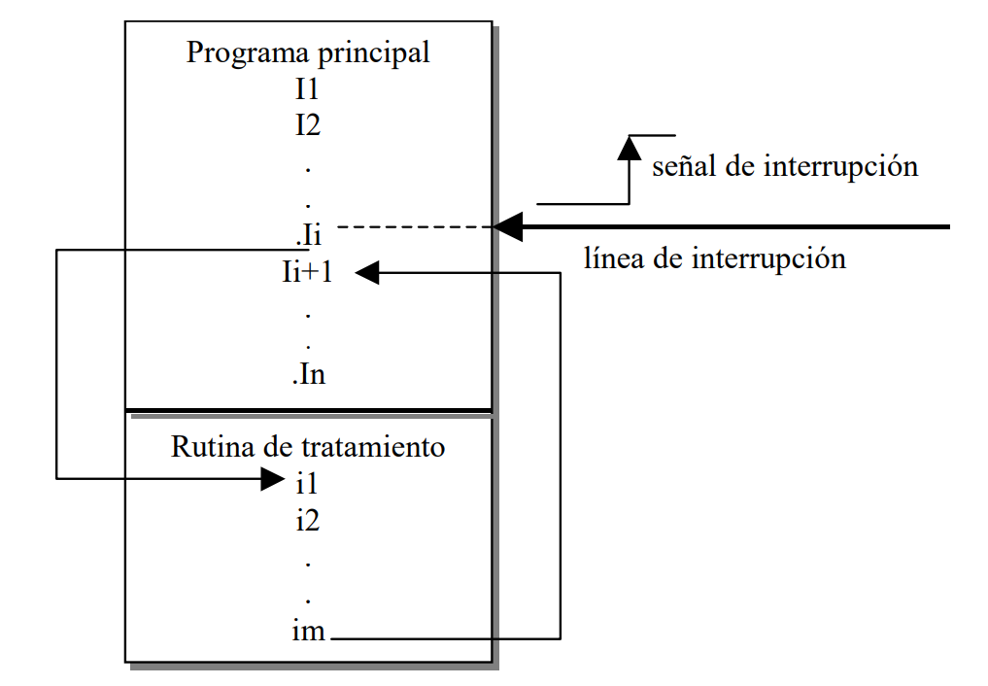
3.1.2 INTERRUPCIONES
1 INTRODUCCIÓN
2 OBJETIVOS
2.1 OBJETIVO GENERAL
2.2 OBJETIVOS ESPECÍFICOS
3 MARCO TEÓRICO
3.1 PROCESOS Y MODELOS DE CONCURRENCIA
3.1.1 ESTADOS Y OPERACIONES DE UN PROCESO
3.1.2 FORMAS DE CREAR Y MANEJAR PROCESOS
3.2 HILOS
3.2.1 CARACTERISCAS DE LOS HILOS
3.2.2 TIPOS DE HILOS
3.2.3 GESTIÓN DE HILOS
3.2.4 INTERRUPCIONES
3.2.5 HILOS CON C#
4 PARTE PRÁCTICA
La interrupción de hilos es una forma de indicar a un hilo que debe detenerse en la próxima oportunidad en la que pueda hacerlo de manera segura. En C#, se puede interrumpir un hilo llamando al método Interrupt de la clase Thread, lo que provocará la generación de una excepción ThreadInterruptedException en el hilo [5]. Es importante tener en cuenta que la interrupción de hilos no garantiza que el hilo se detenga de inmediato, sino que proporciona una señal para que el hilo se detenga en la próxima oportunidad en la que pueda hacerlo de manera segura. Es responsabilidad del código del hilo detectar y manejar esta señal de manera adecuada.
19
6
6
4

Slide 20

3.2.2 HILOS CON C#
1 INTRODUCCIÓN
2 OBJETIVOS
2.1 OBJETIVO GENERAL
2.2 OBJETIVOS ESPECÍFICOS
3 MARCO TEÓRICO
3.1 PROCESOS Y MODELOS DE CONCURRENCIA
3.1.1 ESTADOS Y OPERACIONES DE UN PROCESO
3.1.2 FORMAS DE CREAR Y MANEJAR PROCESOS
3.2 HILOS
3.2.1 CARACTERISCAS DE LOS HILOS
3.2.2 TIPOS DE HILOS
3.2.3 GESTIÓN DE HILOS
3.2.4 INTERRUPCIONES
3.2.5 HILOS CON C#
4 PARTE PRÁCTICA
En C#, se pueden utilizar hilos para mejorar la eficiencia y el rendimiento de una aplicación al permitir que diferentes tareas se ejecuten al mismo tiempo en lugar de secuencialmente [5]. Para utilizar hilos en C#, es necesario crear una clase que herede de la clase "Thread" y sobreescribir el método "Run()". Este método contiene el código que se ejecutará en el hilo. Una vez creada la clase, se puede instanciar y ejecutar mediante el método "Start()".
20
10
10
6

Slide 21
3.2.2 HILOS CON C# MÉTODO JOIN Y START
1 INTRODUCCIÓN
2 OBJETIVOS
2.1 OBJETIVO GENERAL
2.2 OBJETIVOS ESPECÍFICOS
3 MARCO TEÓRICO
3.1 PROCESOS Y MODELOS DE CONCURRENCIA
3.1.1 ESTADOS Y OPERACIONES DE UN PROCESO
3.1.2 FORMAS DE CREAR Y MANEJAR PROCESOS
3.2 HILOS
3.2.1 CARACTERISCAS DE LOS HILOS
3.2.2 TIPOS DE HILOS
3.2.3 GESTIÓN DE HILOS
3.2.4 INTERRUPCIONES
3.2.5 HILOS CON C#
4 PARTE PRÁCTICA
El método Join() permite que un hilo espere a que otro hilo termine su ejecución. Al llamar a Join() en un hilo, el hilo actual se bloqueará hasta que el hilo al que se le llamó Join() termine su ejecución. Por ejemplo, si tienes dos hilos A y B, y al llamar a Join() en el hilo A para unirse al hilo B, el hilo A se bloqueará hasta que el hilo B termine su ejecución.
El método Start() es el encargado de iniciar la ejecución de un hilo. Al tener un hilo A creado pero no iniciado, llamar a A.Start() comenzará a ejecutar el hilo A. Es importante tener en cuenta que el método Start() solo puede ser llamado una vez en un hilo. Al llamar a Start() en un hilo que ya ha sido iniciado anteriormente, se lanzará una excepción ThreadStateException.
21
10
10
6

Slide 22
4. PARTE PRÁCTICA
1 INTRODUCCIÓN
2 OBJETIVOS
2.1 OBJETIVO GENERAL
2.2 OBJETIVOS ESPECÍFICOS
3 MARCO TEÓRICO
3.1 PROCESOS Y MODELOS DE CONCURRENCIA
3.1.1 ESTADOS Y OPERACIONES DE UN PROCESO
3.1.2 FORMAS DE CREAR Y MANEJAR PROCESOS
3.2 HILOS
3.2.1 CARACTERISCAS DE LOS HILOS
3.2.2 TIPOS DE HILOS
3.2.3 GESTIÓN DE HILOS
3.2.4 INTERRUPCIONES
3.2.5 HILOS CON C#
4 PARTE PRÁCTICA
Para esta práctica se implementará un programa por terminal que use dos hilos, el primer hilo debe ejecutar y finalizar su proceso para que el segundo comience con la ejecución, para esto se debe hacer uso del método Join() de la clase Thread de C#.
22
14
13
6

Slide 23
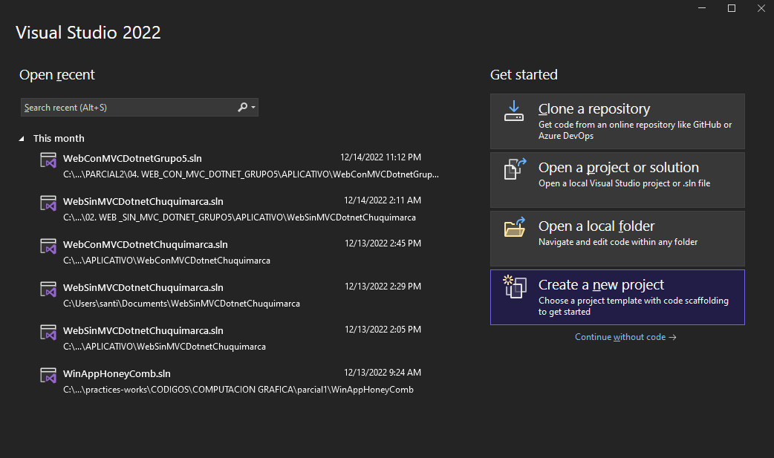
4.1 CREACIÓN DEL PROYECTO 1. Para comenzar con la creación del proyecto, abrir visual studio, seleccionar y dar clic en la opción Create a new project.
4.1 CREACIÓN DEL PROYECTO
4.2 ARQUITECTURA MVC PARA EL PROYECTO
4.3 PRÁCTICA VIDEO 171
4.3.1 CODIFICACIÓN CONTROLADOR
4.4 PRÁCTICA VIDEO 172
4.4.1 CODIFICACIÓN CONTROLADOR
4.5 ESTRUCTURA DE LA APLICACIÓN
4.6 EJECUCIÓN DEL PROYECTO
4.6.1 EJECUCIÓN VIDEO 171
4.6.2 EJECUCIÓN VIDEO 172
5 CONCLUSIONES
6 RECOMENDACIONES
7 REFERENCIAS
23
15
13
6

Slide 24
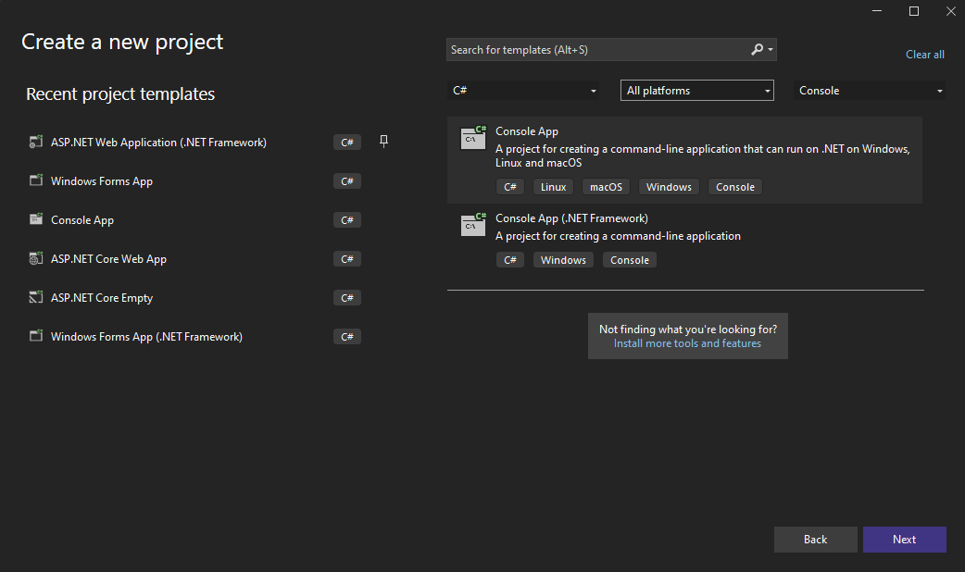
2. En la siguiente ventana, seleccionar la plantilla del proyecto Console App y clic en Next.
4.1 CREACIÓN DEL PROYECTO
4.2 ARQUITECTURA MVC PARA EL PROYECTO
4.3 PRÁCTICA VIDEO 171
4.3.1 CODIFICACIÓN CONTROLADOR
4.4 PRÁCTICA VIDEO 172
4.4.1 CODIFICACIÓN CONTROLADOR
4.5 ESTRUCTURA DE LA APLICACIÓN
4.6 EJECUCIÓN DEL PROYECTO
4.6.1 EJECUCIÓN VIDEO 171
4.6.2 EJECUCIÓN VIDEO 172
5 CONCLUSIONES
6 RECOMENDACIONES
7 REFERENCIAS
24
15
13
6

Slide 25
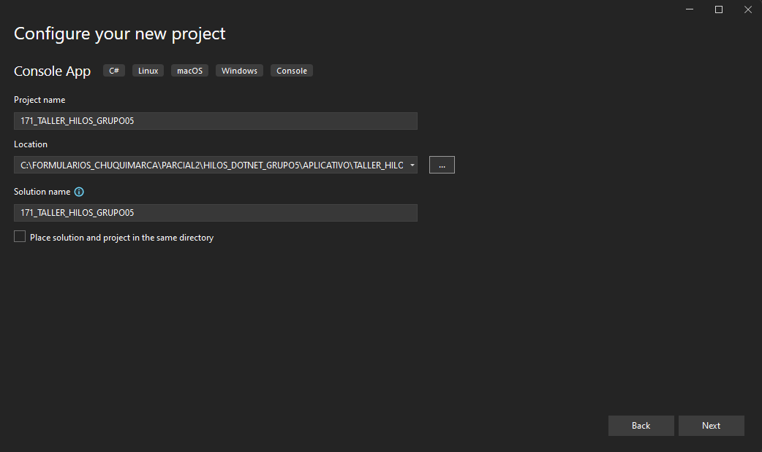
3. A continuación, ingresar el nombre del proyecto, la ubicación para almacenar los archivos generados y clic en Next.
4.1 CREACIÓN DEL PROYECTO
4.2 ARQUITECTURA MVC PARA EL PROYECTO
4.3 PRÁCTICA VIDEO 171
4.3.1 CODIFICACIÓN CONTROLADOR
4.4 PRÁCTICA VIDEO 172
4.4.1 CODIFICACIÓN CONTROLADOR
4.5 ESTRUCTURA DE LA APLICACIÓN
4.6 EJECUCIÓN DEL PROYECTO
4.6.1 EJECUCIÓN VIDEO 171
4.6.2 EJECUCIÓN VIDEO 172
5 CONCLUSIONES
6 RECOMENDACIONES
7 REFERENCIAS
25
15
13
6

Slide 26
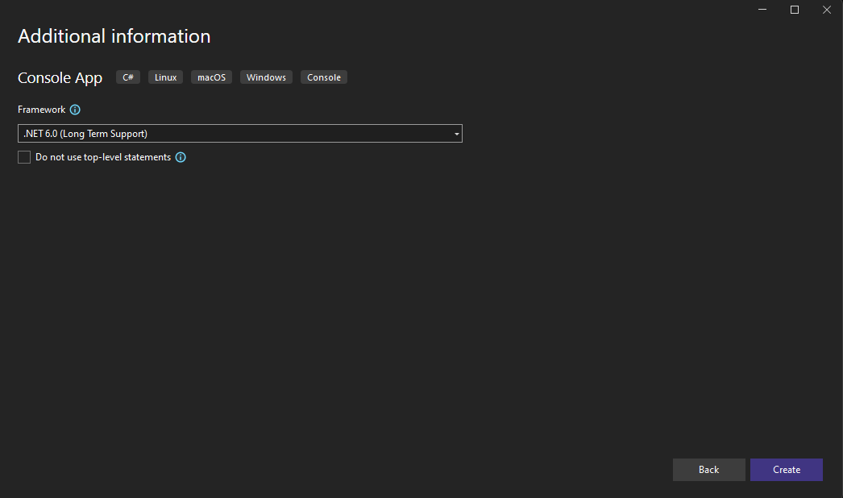
4. Luego seleccionar la version del Framework .NET y clic en Create.
4.1 CREACIÓN DEL PROYECTO
4.2 ARQUITECTURA MVC PARA EL PROYECTO
4.3 PRÁCTICA VIDEO 171
4.3.1 CODIFICACIÓN CONTROLADOR
4.4 PRÁCTICA VIDEO 172
4.4.1 CODIFICACIÓN CONTROLADOR
4.5 ESTRUCTURA DE LA APLICACIÓN
4.6 EJECUCIÓN DEL PROYECTO
4.6.1 EJECUCIÓN VIDEO 171
4.6.2 EJECUCIÓN VIDEO 172
5 CONCLUSIONES
6 RECOMENDACIONES
7 REFERENCIAS
26
15
13
6

Slide 27
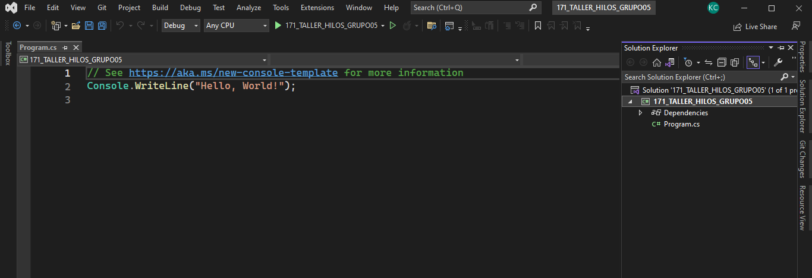
5. Una vez la herramienta Visual Studio finalice con la configuración y creación del proyecto, se muestra la clase principal Program.cs y una lista de archivos adicionales necesarios para el programa.
4.1 CREACIÓN DEL PROYECTO
4.2 ARQUITECTURA MVC PARA EL PROYECTO
4.3 PRÁCTICA VIDEO 171
4.3.1 CODIFICACIÓN CONTROLADOR
4.4 PRÁCTICA VIDEO 172
4.4.1 CODIFICACIÓN CONTROLADOR
4.5 ESTRUCTURA DE LA APLICACIÓN
4.6 EJECUCIÓN DEL PROYECTO
4.6.1 EJECUCIÓN VIDEO 171
4.6.2 EJECUCIÓN VIDEO 172
5 CONCLUSIONES
6 RECOMENDACIONES
7 REFERENCIAS
27
15
13
6

Slide 28
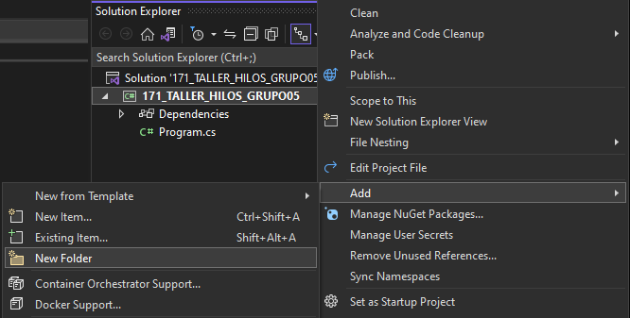
4.2 ARQUITECTURA MVC PARA EL PROYECTO 1. Para crear una carpeta, dirigirse a la sección Solution Explorer y dar clic derecho en el segundo item de la lista, después dirigirse a la opción Add y dar clic en New Folder. Como se requieren tres carpetas, repetir estre proceso tres veces.
4.1 CREACIÓN DEL PROYECTO
4.2 ARQUITECTURA MVC PARA EL PROYECTO
4.3 PRÁCTICA VIDEO 171
4.3.1 CODIFICACIÓN CONTROLADOR
4.4 PRÁCTICA VIDEO 172
4.4.1 CODIFICACIÓN CONTROLADOR
4.5 ESTRUCTURA DE LA APLICACIÓN
4.6 EJECUCIÓN DEL PROYECTO
4.6.1 EJECUCIÓN VIDEO 171
4.6.2 EJECUCIÓN VIDEO 172
5 CONCLUSIONES
6 RECOMENDACIONES
7 REFERENCIAS
28
15
13
6

Slide 29
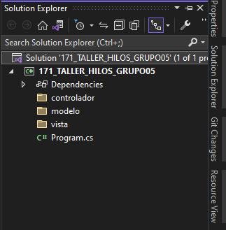
4.1 CREACIÓN DEL PROYECTO
4.2 ARQUITECTURA MVC PARA EL PROYECTO
4.3 PRÁCTICA VIDEO 171
4.3.1 CODIFICACIÓN CONTROLADOR
4.4 PRÁCTICA VIDEO 172
4.4.1 CODIFICACIÓN CONTROLADOR
4.5 ESTRUCTURA DE LA APLICACIÓN
4.6 EJECUCIÓN DEL PROYECTO
4.6.1 EJECUCIÓN VIDEO 171
4.6.2 EJECUCIÓN VIDEO 172
5 CONCLUSIONES
6 RECOMENDACIONES
7 REFERENCIAS
2. Una vez creadas las carpetas dar clic sobre cada una y presionar la tecla F2 para renombrarlas con los nombres modelo, vista y controlador.
29
18
17
9

Slide 30
4.3 PRÁCTICA VIDEO 171
4.1 CREACIÓN DEL PROYECTO
4.2 ARQUITECTURA MVC PARA EL PROYECTO
4.3 PRÁCTICA VIDEO 171
4.3.1 CODIFICACIÓN CONTROLADOR
4.4 PRÁCTICA VIDEO 172
4.4.1 CODIFICACIÓN CONTROLADOR
4.5 ESTRUCTURA DE LA APLICACIÓN
4.6 EJECUCIÓN DEL PROYECTO
4.6.1 EJECUCIÓN VIDEO 171
4.6.2 EJECUCIÓN VIDEO 172
5 CONCLUSIONES
6 RECOMENDACIONES
7 REFERENCIAS
Para esta parte de la práctica se crearán dos hilos, estos imprimirán un mensaje que contendrá el nombre del hilo cinco veces, usando el método Join(), el primer hilo debe ejecutar su proceso hasta terminarlo para que el segundo ejecute su proceso y lo termine, cuando los dos hilos terminen de ejecutar sus procesos se imprimirá un mensaje final.
30
14
13
6

Slide 31
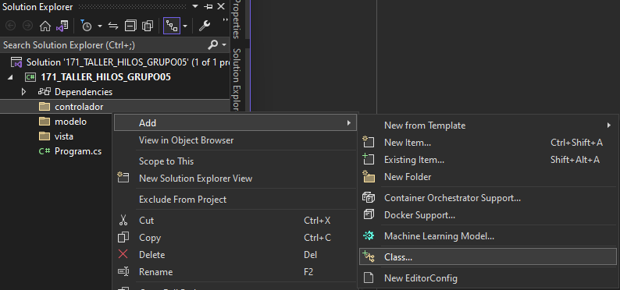
4.3.1 CODIFICACIÓN CONTROLADOR 1. Para añadir una nueva clase, dirigirse a la sección Solution Explorer, dar clic derecho sobre la carpeta modelo, luego Add y clic en la opción Class.
4.1 CREACIÓN DEL PROYECTO
4.2 ARQUITECTURA MVC PARA EL PROYECTO
4.3 PRÁCTICA VIDEO 171
4.3.1 CODIFICACIÓN CONTROLADOR
4.4 PRÁCTICA VIDEO 172
4.4.1 CODIFICACIÓN CONTROLADOR
4.5 ESTRUCTURA DE LA APLICACIÓN
4.6 EJECUCIÓN DEL PROYECTO
4.6.1 EJECUCIÓN VIDEO 171
4.6.2 EJECUCIÓN VIDEO 172
5 CONCLUSIONES
6 RECOMENDACIONES
7 REFERENCIAS
31
15
13
6

Slide 32
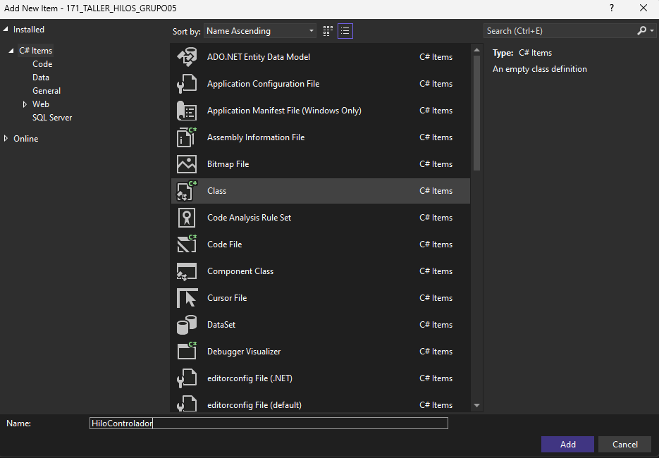
2. En la siguiente ventana, ingresar el nombre de la clase como HiloControlador y clic en Add.
4.1 CREACIÓN DEL PROYECTO
4.2 ARQUITECTURA MVC PARA EL PROYECTO
4.3 PRÁCTICA VIDEO 171
4.3.1 CODIFICACIÓN CONTROLADOR
4.4 PRÁCTICA VIDEO 172
4.4.1 CODIFICACIÓN CONTROLADOR
4.5 ESTRUCTURA DE LA APLICACIÓN
4.6 EJECUCIÓN DEL PROYECTO
4.6.1 EJECUCIÓN VIDEO 171
4.6.2 EJECUCIÓN VIDEO 172
5 CONCLUSIONES
6 RECOMENDACIONES
7 REFERENCIAS
32
15
13
6

Slide 33
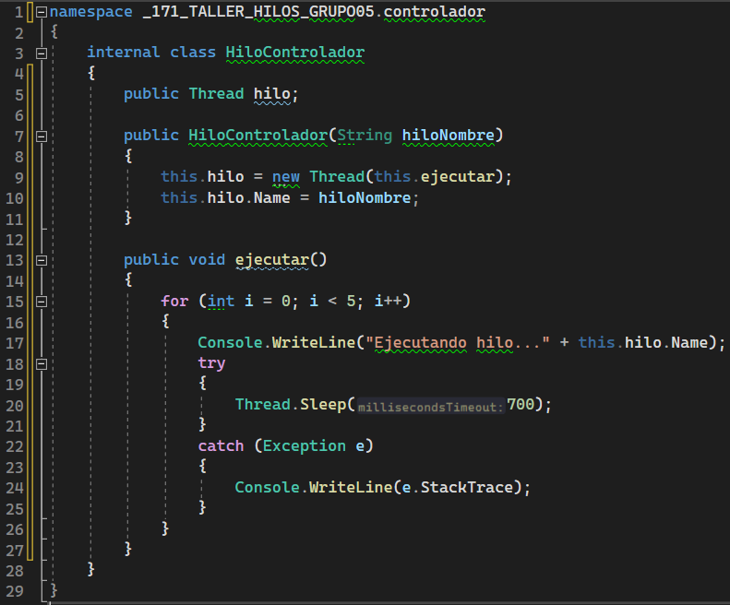
3. La clase HiloControlador tendrá una propiedad hilo, este objeto tendrá el método que imprimirá el mensaje cinco veces con el nombre del hilo que se está ejecutando.
4.1 CREACIÓN DEL PROYECTO
4.2 ARQUITECTURA MVC PARA EL PROYECTO
4.3 PRÁCTICA VIDEO 171
4.3.1 CODIFICACIÓN CONTROLADOR
4.4 PRÁCTICA VIDEO 172
4.4.1 CODIFICACIÓN CONTROLADOR
4.5 ESTRUCTURA DE LA APLICACIÓN
4.6 EJECUCIÓN DEL PROYECTO
4.6.1 EJECUCIÓN VIDEO 171
4.6.2 EJECUCIÓN VIDEO 172
5 CONCLUSIONES
6 RECOMENDACIONES
7 REFERENCIAS
33
15
13
6

Slide 34
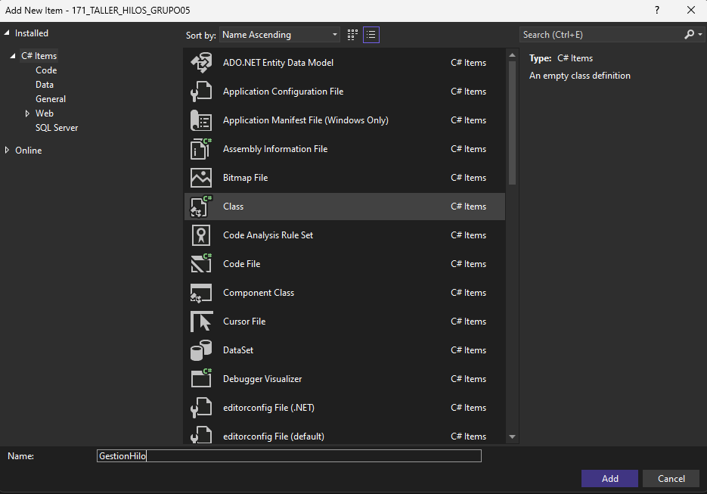
4. Para gestionar los dos hilos se crea una nueva clase en el controlador, en el campo nombre se ingresará GestionHilo y clic en Add.
4.1 CREACIÓN DEL PROYECTO
4.2 ARQUITECTURA MVC PARA EL PROYECTO
4.3 PRÁCTICA VIDEO 171
4.3.1 CODIFICACIÓN CONTROLADOR
4.4 PRÁCTICA VIDEO 172
4.4.1 CODIFICACIÓN CONTROLADOR
4.5 ESTRUCTURA DE LA APLICACIÓN
4.6 EJECUCIÓN DEL PROYECTO
4.6.1 EJECUCIÓN VIDEO 171
4.6.2 EJECUCIÓN VIDEO 172
5 CONCLUSIONES
6 RECOMENDACIONES
7 REFERENCIAS
34
15
13
6

Slide 35
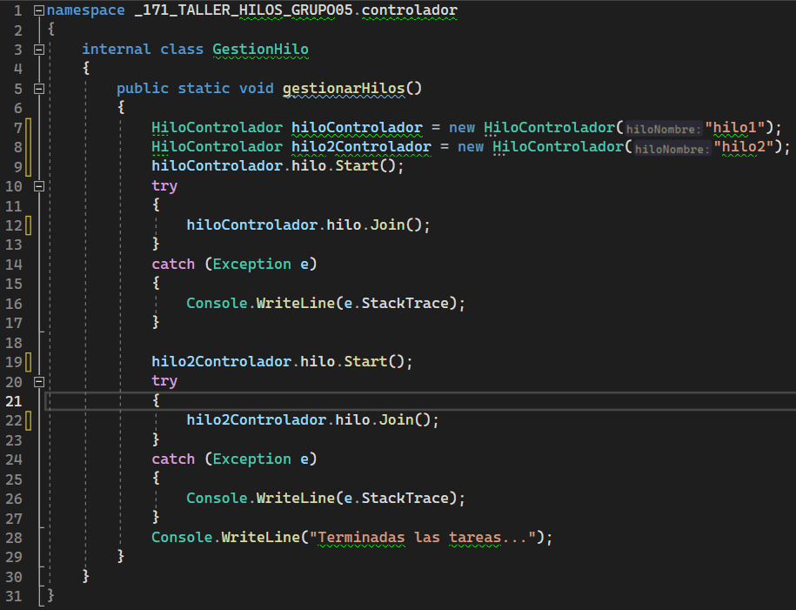
5. La clase GestionHilo tendrá una función, esta será la encargada de instanciar los dos hilos con el método que imprime el mensaje cinco veces. El método Start() inicia la ejecución del hilo 1 y con el método Join() obligara a que este termine su ejecucion para que el hilo 2 se ejecute.
4.1 CREACIÓN DEL PROYECTO
4.2 ARQUITECTURA MVC PARA EL PROYECTO
4.3 PRÁCTICA VIDEO 171
4.3.1 CODIFICACIÓN CONTROLADOR
4.4 PRÁCTICA VIDEO 172
4.4.1 CODIFICACIÓN CONTROLADOR
4.5 ESTRUCTURA DE LA APLICACIÓN
4.6 EJECUCIÓN DEL PROYECTO
4.6.1 EJECUCIÓN VIDEO 171
4.6.2 EJECUCIÓN VIDEO 172
5 CONCLUSIONES
6 RECOMENDACIONES
7 REFERENCIAS
35
15
13
6

Slide 36

6. Por último, hay que llamar el método gestionarHilos() de la clase GestionHilo.cs para que el programa se ejecute en la clase Program.cs.
4.1 CREACIÓN DEL PROYECTO
4.2 ARQUITECTURA MVC PARA EL PROYECTO
4.3 PRÁCTICA VIDEO 171
4.3.1 CODIFICACIÓN CONTROLADOR
4.4 PRÁCTICA VIDEO 172
4.4.1 CODIFICACIÓN CONTROLADOR
4.5 ESTRUCTURA DE LA APLICACIÓN
4.6 EJECUCIÓN DEL PROYECTO
4.6.1 EJECUCIÓN VIDEO 171
4.6.2 EJECUCIÓN VIDEO 172
5 CONCLUSIONES
6 RECOMENDACIONES
7 REFERENCIAS
36
15
13
6

Slide 37
4.4 PRÁCTICA VIDEO 172
4.1 CREACIÓN DEL PROYECTO
4.2 ARQUITECTURA MVC PARA EL PROYECTO
4.3 PRÁCTICA VIDEO 171
4.3.1 CODIFICACIÓN CONTROLADOR
4.4 PRÁCTICA VIDEO 172
4.4.1 CODIFICACIÓN CONTROLADOR
4.5 ESTRUCTURA DE LA APLICACIÓN
4.6 EJECUCIÓN DEL PROYECTO
4.6.1 EJECUCIÓN VIDEO 171
4.6.2 EJECUCIÓN VIDEO 172
5 CONCLUSIONES
6 RECOMENDACIONES
7 REFERENCIAS
Para esta parte de la práctica se hará uso del método Join() dentro de un hilo externo que se haya creado, deteniendo la ejecución del hilo creado, hasta que un hilo interno finalice la ejecución de su proceso, de esta forma se debe obtener la misma salida de ejecución que en la práctica anterior.
37
15
13
6

Slide 38

4.4.1 CODIFICACIÓN CONTROLADOR 1. En el controlador se creará una nueva clase con el nombre Hilo2Controlador y luego clic en Add, este será el hilo externo que contendrá el hilo interno al cual se le encadenara el método Join() para que este finalice su proceso de ejecución.
4.1 CREACIÓN DEL PROYECTO
4.2 ARQUITECTURA MVC PARA EL PROYECTO
4.3 PRÁCTICA VIDEO 171
4.3.1 CODIFICACIÓN CONTROLADOR
4.4 PRÁCTICA VIDEO 172
4.4.1 CODIFICACIÓN CONTROLADOR
4.5 ESTRUCTURA DE LA APLICACIÓN
4.6 EJECUCIÓN DEL PROYECTO
4.6.1 EJECUCIÓN VIDEO 171
4.6.2 EJECUCIÓN VIDEO 172
5 CONCLUSIONES
6 RECOMENDACIONES
7 REFERENCIAS
38
15
13
6

Slide 39
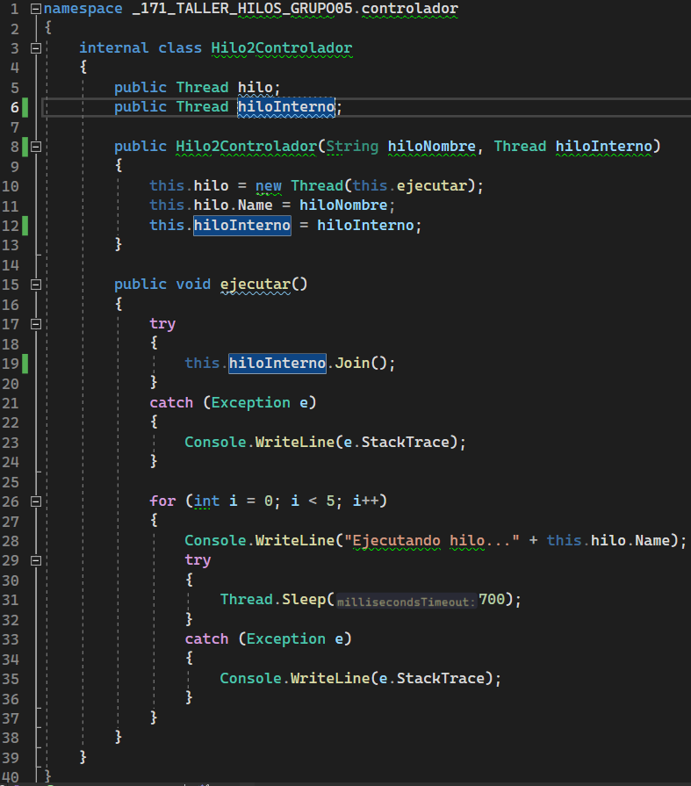
4.1 CREACIÓN DEL PROYECTO
4.2 ARQUITECTURA MVC PARA EL PROYECTO
4.3 PRÁCTICA VIDEO 171
4.3.1 CODIFICACIÓN CONTROLADOR
4.4 PRÁCTICA VIDEO 172
4.4.1 CODIFICACIÓN CONTROLADOR
4.5 ESTRUCTURA DE LA APLICACIÓN
4.6 EJECUCIÓN DEL PROYECTO
4.6.1 EJECUCIÓN VIDEO 171
4.6.2 EJECUCIÓN VIDEO 172
5 CONCLUSIONES
6 RECOMENDACIONES
7 REFERENCIAS
2. La clase Hilo2Controlador recibirá como parámetro al hilo interno y se le encadenara al método Join() en la función que se ejecutara en el hilo externo.
39
19
17
9

Slide 40
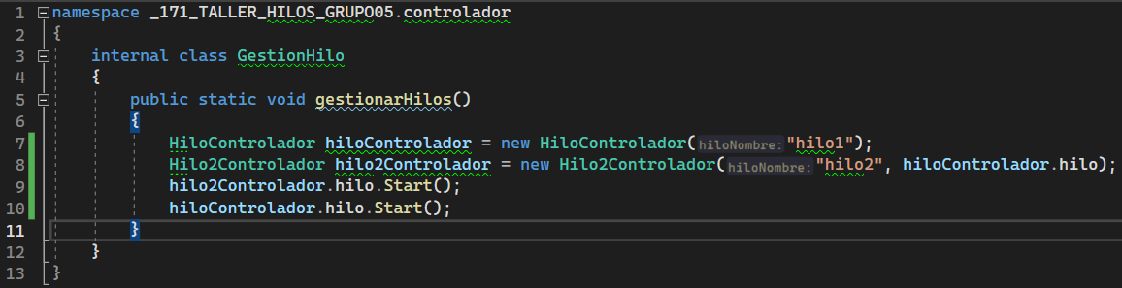
3. En el método gestionarHilos() de la clase GestionHilo se debe pasar como parámetro el objeto de la clase HiloControlador al objeto de la clase Hilo2Controlador, luego ejecutar el método Start() en el hilo2Controlador (externo) y luego al hiloControlador (interno).
4.1 CREACIÓN DEL PROYECTO
4.2 ARQUITECTURA MVC PARA EL PROYECTO
4.3 PRÁCTICA VIDEO 171
4.3.1 CODIFICACIÓN CONTROLADOR
4.4 PRÁCTICA VIDEO 172
4.4.1 CODIFICACIÓN CONTROLADOR
4.5 ESTRUCTURA DE LA APLICACIÓN
4.6 EJECUCIÓN DEL PROYECTO
4.6.1 EJECUCIÓN VIDEO 171
4.6.2 EJECUCIÓN VIDEO 172
5 CONCLUSIONES
6 RECOMENDACIONES
7 REFERENCIAS
40
15
13
6

Slide 41
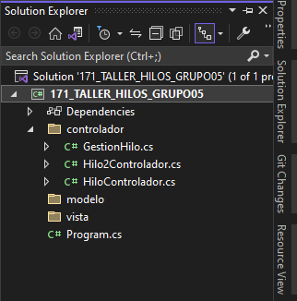
4.1 CREACIÓN DEL PROYECTO
4.2 ARQUITECTURA MVC PARA EL PROYECTO
4.3 PRÁCTICA VIDEO 171
4.3.1 CODIFICACIÓN CONTROLADOR
4.4 PRÁCTICA VIDEO 172
4.4.1 CODIFICACIÓN CONTROLADOR
4.5 ESTRUCTURA DE LA APLICACIÓN
4.6 EJECUCIÓN DEL PROYECTO
4.6.1 EJECUCIÓN VIDEO 171
4.6.2 EJECUCIÓN VIDEO 172
5 CONCLUSIONES
6 RECOMENDACIONES
7 REFERENCIAS
4.5 ESTRUCTURA DE LA APLICACIÓN
41
19
17
9

Slide 42
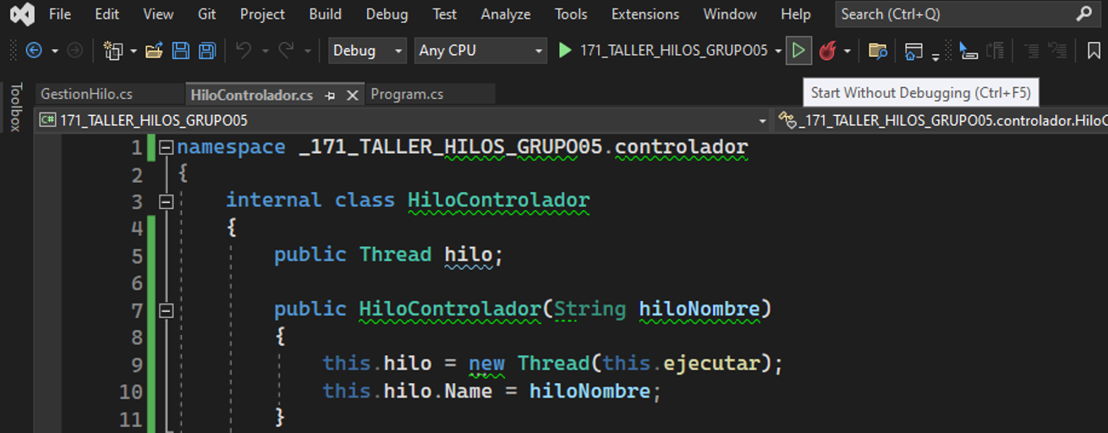
4.6 EJECUCIÓN DEL PROYECTO Para ejecutar el proyecto dirigirse a la barra de herramientas superior y dar clic en Start Without Debugging o también pulsando las teclas Ctrl+F5.
4.1 CREACIÓN DEL PROYECTO
4.2 ARQUITECTURA MVC PARA EL PROYECTO
4.3 PRÁCTICA VIDEO 171
4.3.1 CODIFICACIÓN CONTROLADOR
4.4 PRÁCTICA VIDEO 172
4.4.1 CODIFICACIÓN CONTROLADOR
4.5 ESTRUCTURA DE LA APLICACIÓN
4.6 EJECUCIÓN DEL PROYECTO
4.6.1 EJECUCIÓN VIDEO 171
4.6.2 EJECUCIÓN VIDEO 172
5 CONCLUSIONES
6 RECOMENDACIONES
7 REFERENCIAS
42
15
13
6

Slide 43
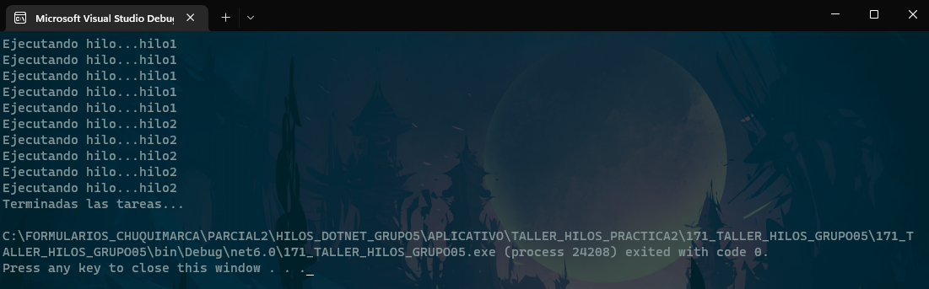
Una vez se ejecute el proyecto, el hilo 1 será el primero que ejecute y termine su proceso de impresiones por consola, esto debido a que tiene encadenado el método Join() y que el hilo 2 tiene encadenado el método Start() y Join() después del hilo 1. Lo último que se mostrará por consola, será un mensaje para mostrar que los procesos de los hilos terminaron.
4.1 CREACIÓN DEL PROYECTO
4.2 ARQUITECTURA MVC PARA EL PROYECTO
4.3 PRÁCTICA VIDEO 171
4.3.1 CODIFICACIÓN CONTROLADOR
4.4 PRÁCTICA VIDEO 172
4.4.1 CODIFICACIÓN CONTROLADOR
4.5 ESTRUCTURA DE LA APLICACIÓN
4.6 EJECUCIÓN DEL PROYECTO
4.6.1 EJECUCIÓN VIDEO 171
4.6.2 EJECUCIÓN VIDEO 172
5 CONCLUSIONES
6 RECOMENDACIONES
7 REFERENCIAS
43
15
13
6

Slide 44
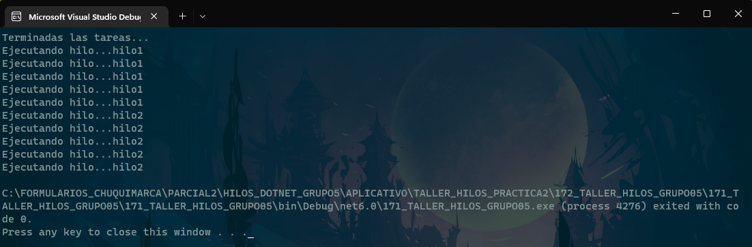
La salida será la misma, pero ahora el método Join() hará que el hilo interno detenga la ejecución del hilo externo hasta que este finalice la ejecución de su proceso. Por último, se imprime el mensaje que la ejecución de los procesos de los hilos termino.
4.1 CREACIÓN DEL PROYECTO
4.2 ARQUITECTURA MVC PARA EL PROYECTO
4.3 PRÁCTICA VIDEO 171
4.3.1 CODIFICACIÓN CONTROLADOR
4.4 PRÁCTICA VIDEO 172
4.4.1 CODIFICACIÓN CONTROLADOR
4.5 ESTRUCTURA DE LA APLICACIÓN
4.6 EJECUCIÓN DEL PROYECTO
4.6.1 EJECUCIÓN VIDEO 171
4.6.2 EJECUCIÓN VIDEO 172
5 CONCLUSIONES
6 RECOMENDACIONES
7 REFERENCIAS
44
15
13
6

Slide 45
5 CONCLUSIONES
4.1 CREACIÓN DEL PROYECTO
4.2 ARQUITECTURA MVC PARA EL PROYECTO
4.3 PRÁCTICA VIDEO 171
4.3.1 CODIFICACIÓN CONTROLADOR
4.4 PRÁCTICA VIDEO 172
4.4.1 CODIFICACIÓN CONTROLADOR
4.5 ESTRUCTURA DE LA APLICACIÓN
4.6 EJECUCIÓN DEL PROYECTO
4.6.1 EJECUCIÓN VIDEO 171
4.6.2 EJECUCIÓN VIDEO 172
5 CONCLUSIONES
6 RECOMENDACIONES
7 REFERENCIAS
El método Join() de la clase Thread permite que un hilo espere a que otro hilo termine su ejecución antes de comenzar. De esta manera, se puede controlar el orden de ejecución de los hilos para evitar problemas de flujo de información y resultados inconsistentes.
El método Join() proporciona una forma para controlar la ejecución concurrente de hilos y asegurar que se ejecuten en un orden específico, puede usarse para evitar problemas de concurrencia y sincronización de hilos.
El método Join() puede usarse para asegurar que un hilo termine su ejecución antes de que otro hilo comience a ejecutarse, lo que puede ser útil para realizar tareas de limpieza o inicialización, es una opción más segura que interrumpir un hilo directamente, ya que permite que el hilo termine su ejecución de manera controlada y consistente.
35
45
38

Slide 46
6 RECOMENDACIONES
4.1 CREACIÓN DEL PROYECTO
4.2 ARQUITECTURA MVC PARA EL PROYECTO
4.3 PRÁCTICA VIDEO 171
4.3.1 CODIFICACIÓN CONTROLADOR
4.4 PRÁCTICA VIDEO 172
4.4.1 CODIFICACIÓN CONTROLADOR
4.5 ESTRUCTURA DE LA APLICACIÓN
4.6 EJECUCIÓN DEL PROYECTO
4.6.1 EJECUCIÓN VIDEO 171
4.6.2 EJECUCIÓN VIDEO 172
5 CONCLUSIONES
6 RECOMENDACIONES
7 REFERENCIAS
Utilizar el método Join() para sincronizar la ejecución de hilos y asegurar que se ejecuten en el orden deseado, y en lugar de interrumpir hilos directamente para permitir que los hilos terminen su ejecución de manera controlada y consistente.
Considerar la posibilidad de usar otras opciones de sincronización de hilos, como Sleep(), Wait() y Pulse(), junto con el método Join() para controlar la ejecución de hilos de manera más precisa.
Manejar adecuadamente las excepciones ThreadInterruptedException que pueden lanzar el método Join() si el hilo que está esperando es interrumpido.
36
46
39

Slide 47
7 REFERENCIAS
4.1 CREACIÓN DEL PROYECTO
4.2 ARQUITECTURA MVC PARA EL PROYECTO
4.3 PRÁCTICA VIDEO 171
4.3.1 CODIFICACIÓN CONTROLADOR
4.4 PRÁCTICA VIDEO 172
4.4.1 CODIFICACIÓN CONTROLADOR
4.5 ESTRUCTURA DE LA APLICACIÓN
4.6 EJECUCIÓN DEL PROYECTO
4.6.1 EJECUCIÓN VIDEO 171
4.6.2 EJECUCIÓN VIDEO 172
5 CONCLUSIONES
6 RECOMENDACIONES
7 REFERENCIAS
[1] G. Elorduy, «Introducción a los hilos,» 2020. [En línea]. Available: https://javaparajavatos.wordpress.com/2017/05/06/introduccion-a-los-hilos/.
[2] M. L. Rossainz, Programación Concurrente y Paralela, Puebla, 2015.
[3] A. Nakayama, «Guía práctica de estudio 12: Hilos,» México, 2009.
[4] Davizhe, «GESTIÓN DE HILOS,» 7 Octubre 2014. [En línea]. Available: https://davidizquierdoheras.wordpress.com/2014/10/07/gestion-de-hilos/.
[5] Microsoft, «Paseo por el lenguaje C#,» 22 Septiembre 2022. [En línea]. Available: https://learn.microsoft.com/es-es/dotnet/csharp/tour-of-csharp/.
[6] P. Pellicer, «¿Qué es el .NET? ¿Para qué sirve?,» 21 Octubre 2021. [En línea]. Available: https://www.emagister.com/blog/que-es-el-net-para-que-sirve/.
[7] B. Milagros, «¿Qué es Visual Studio? ¡El desarrollo de software nunca fue más fácil!,» 20 Marzo 2022. [En línea]. Available: https://www.crehana.com/blog/transformacion-digital/que-es-visual-studio/.
[8] O. Blancarte, «Concurrencia vs Paralelismo,» 29 Marzo 2017. [En línea]. Available: https://www.oscarblancarteblog.com/2017/03/29/concurrencia-vs-paralelismo/.
37
47
40

